Slide 1
华为云平台之代码管理

Slide 2
云平台概述-DevOps实践
云上开发
一切研发都在云上
弹性伸缩
并发加速
社交化协作
DevOps/持续交付
开发测试跨地域协作
快速交付、快速反馈
开发、类生产、生产环境一致
全生命周期
端到端的服务，全生命周期覆盖
融入企业级敏捷和精益
服务之间数据层拉通双向追溯
体验与乐趣
城市剪影式进度展示
涂鸦式DIY卡片
触屏操作和拖拽

Slide 3
“一切研发都在云上”之 代码管理
在云端创建代码仓库
分配成员及权限
使用Git进行代码管理
云端代码校验

Slide 4
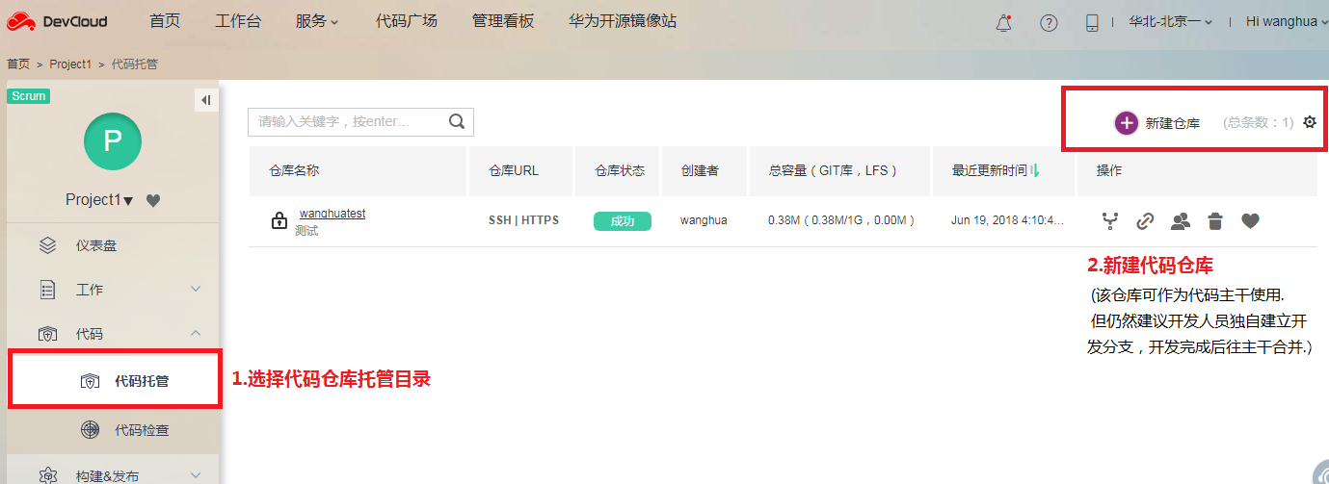
1.在云端创建代码仓库

Slide 5
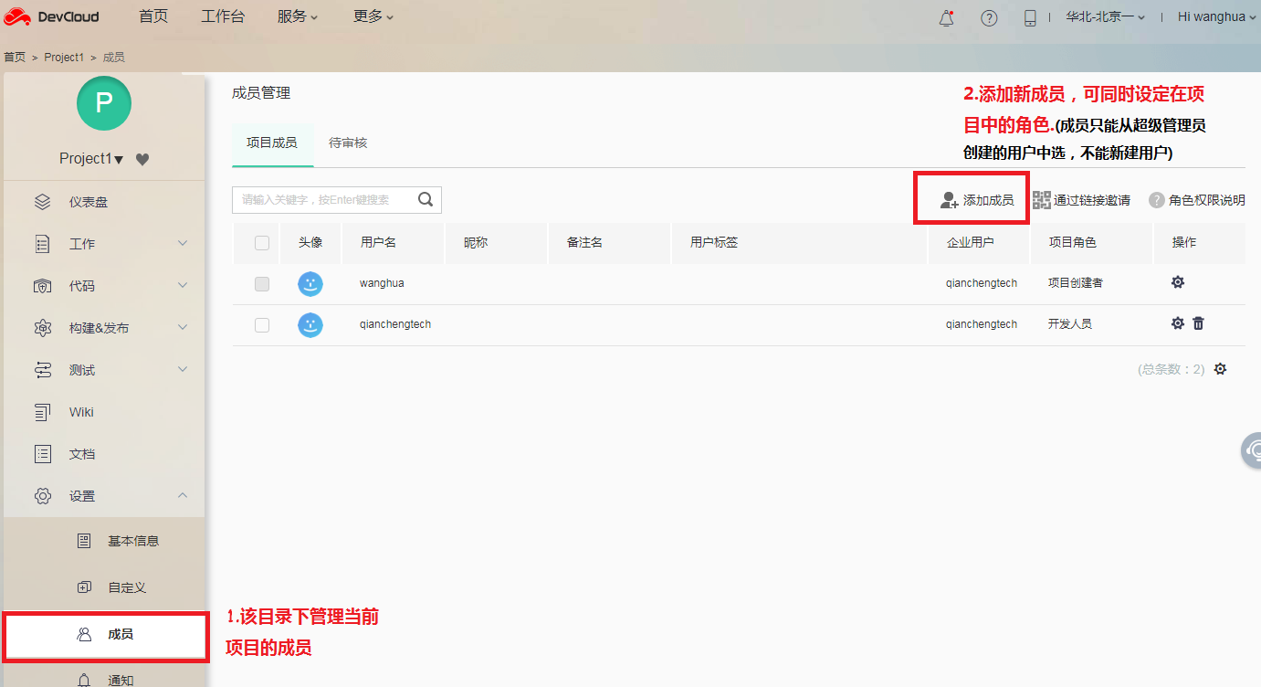
2.分配成员及权限

Slide 6
3.使用Git进行代码管理
Git是目前世界上最先进的分布式版本控制系统（没有之一）
简单来说就是：高端大气上档次！
相比SVN集中式的版本控制系统，Git是分布式版本控制系统。
Git的优势不单是不必联网这么简单，还有极其强大的分支管理
Notes:
Git简介：
https://www.liaoxuefeng.com/wiki/0013739516305929606dd18361248578c67b8067c8c017b000/001374027586935cf69c53637d8458c9aec27dd546a6cd6000

Slide 7
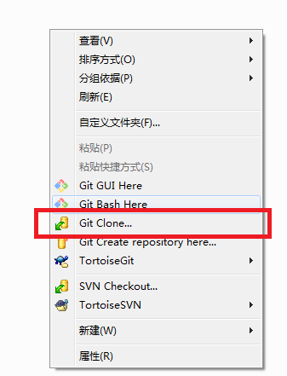
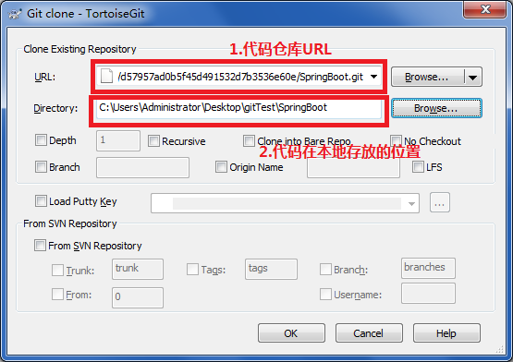
3.1 Git的基本操作

Slide 8
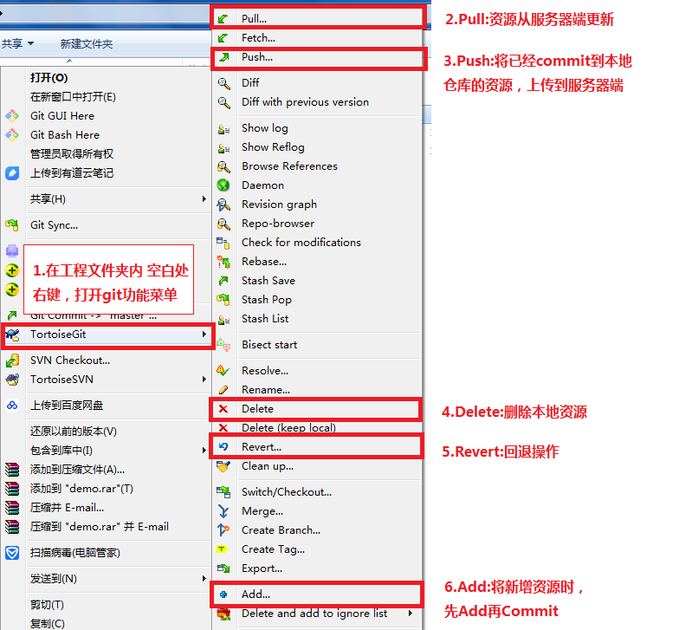
Notes:
Git使用时，一定需要注意分布式管理原则
在提交代码时，先commit到本地仓库，在push到远端仓库中去。
如果没有在本地commit直接使用push操作，则无法提交。
(也就是说push操作的是commit部分)

Slide 9
3.2 Git的冲突处理
人生不如意之事十之八九，合并代码往往也不是一帆风顺的.
冲突解决方案：
stash save(把自己的代码隐藏存起来)
重新pull
stash pop(把存起来的隐藏的代码取回来 )
代码文件会显示冲突
右键选择edit conficts，解决后点击编辑页面的 mark as resolved
commit&push

Slide 10
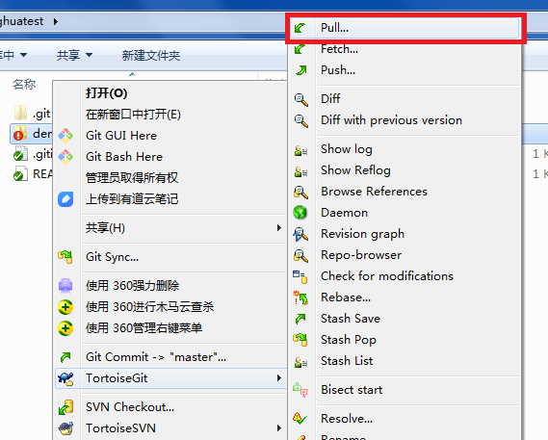

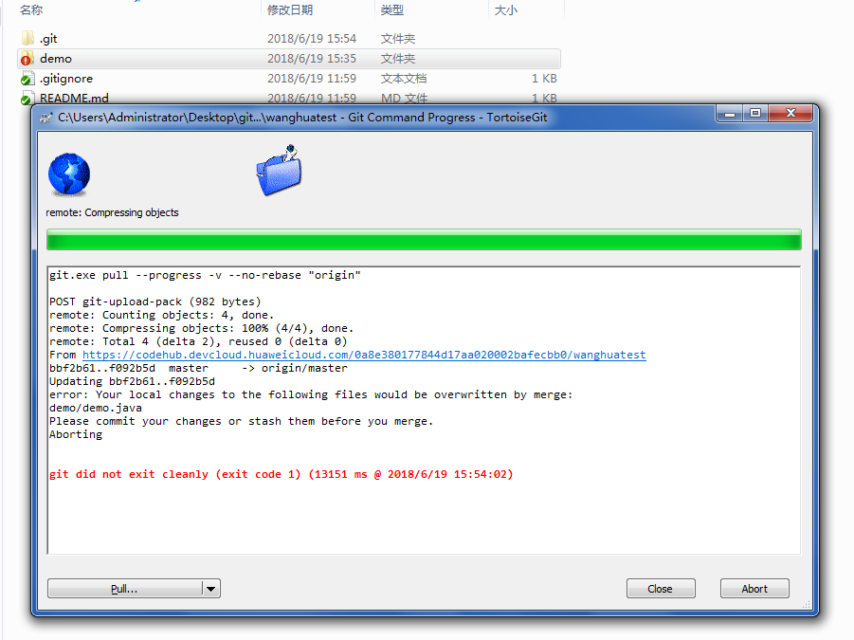
1.代码提交前先Pull
2.代码发生冲突时报错,选择stash save
下拉选择stash save

Slide 11
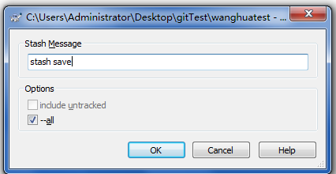
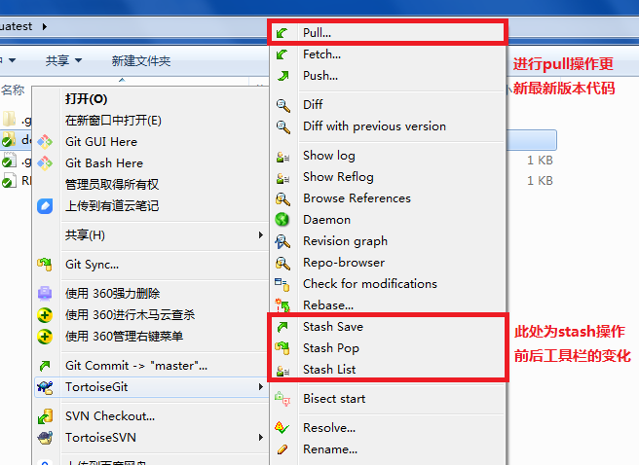
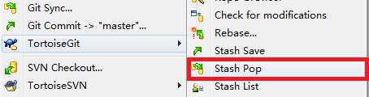
3.再次执行Pull
4.冲突资源Stash Pop操作

Slide 12
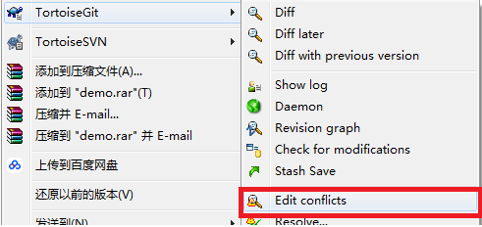
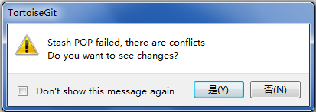
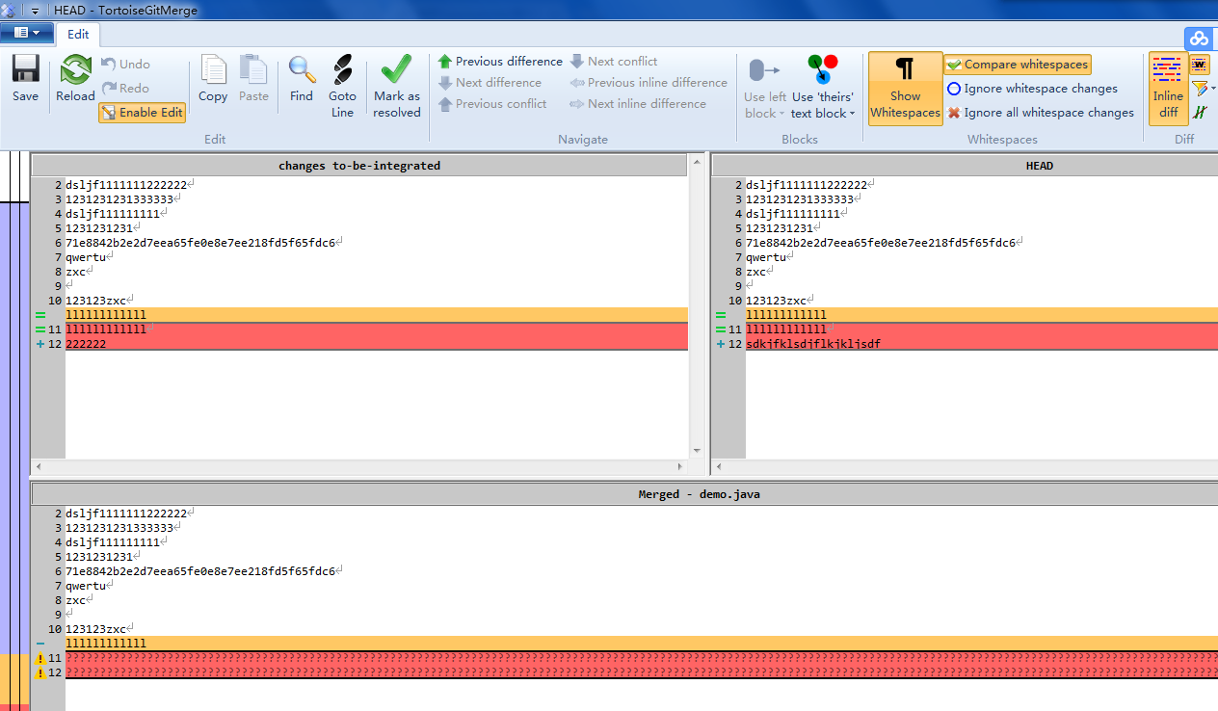

4.Pop操作提示，选择”是”进行冲突代码差分
5.Git差分工具中将代码更新到下方最终版本
产生冲突的源文件

Slide 13
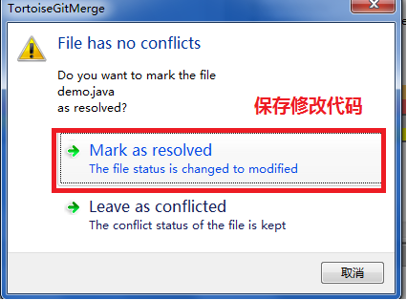
6.差分完成后保存代码，即可解决冲突

Slide 14
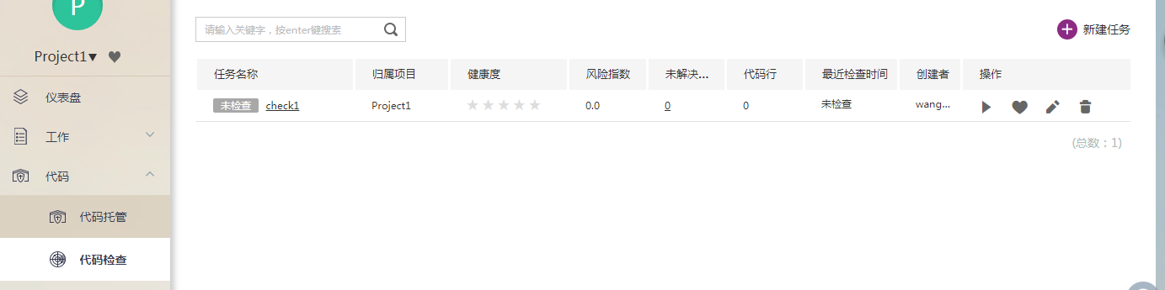
3.云端代码校验

Slide 15
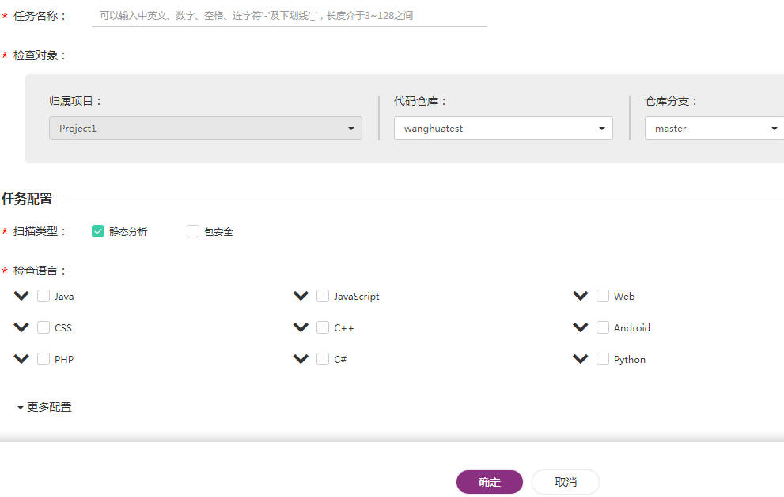
自定义校验规则文件的名字
需要校验的文件
选择校验规则(只能从中选)

